Slide 1

Krácení lomených výrazů
Tematická oblast | Matematika – výrazy s proměnnými
Datum vytvoření | 2. 12. 2012
Ročník | 3. ročník osmiletého G
Stručný obsah | Procvičení krácení lomených výrazů.
Způsob využití | První snímek prezentace obsahuje vysvětlení pojmu krácení lomeného výrazu. Na dalších snímcích je vzorový příklad a příklady na procvičení včetně řešení a podmínek řešitelnosti.
Autor | Mgr. Sylva Potůčková
Kód | VY_32_INOVACE_21_MPOT12
Gymnázium a Jazyková škola s právem státní jazykové zkoušky Zlín

Slide 2
Postup při krácení lomeného výrazu
Jak krátíme lomený výraz?
Odpověď:
Lomený výraz krátíme tak, že čitatele i jmenovatele vydělíme stejným číslem nebo výrazem různým od nuly.

Slide 3
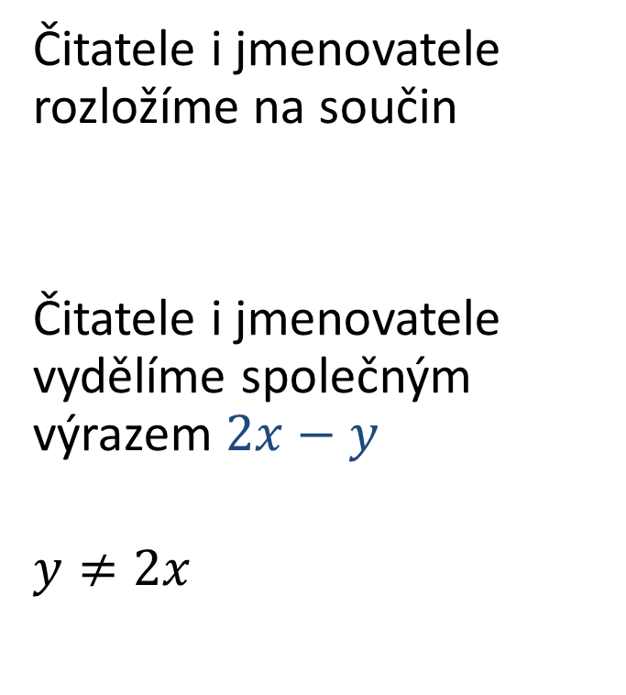
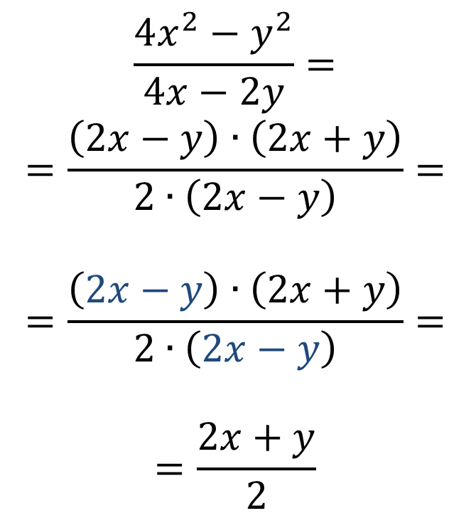
Vzorový příklad Kraťte lomený výraz
$$\frac{4x^{2}−y^{2}}{4x−2y}=$$
$$=\frac{\left(2x−y\right)∙\left(2x+y\right)}{2∙\left(2x−y\right)}=$$
$$=\frac{\left(2x−y\right)∙\left(2x+y\right)}{2∙\left(2x−y\right)}=$$
$$=\frac{2x+y}{2}$$
Čitatele i jmenovatele rozložíme na součin
Čitatele i jmenovatele vydělíme společným výrazem $2x−y$
$$y≠2x$$

Slide 4

Příklady na procvičení Kraťte dané výrazy, určete podmínky
$\frac{5a^{2}∙\left(a−2\right)}{2a−a^{2}}=$ $=\frac{5a^{2}∙\left(a−2\right)}{−a∙\left(a−2\right)}=\frac{5a}{−1}=−5a$ $a≠0;a≠2$
$\frac{2x−10}{x^{2}−10x+25}=$ $=\frac{2∙\left(x−5\right)}{{\left(x−5\right)}^{2}}=\frac{2}{x−5}$ $x≠5$

Slide 5
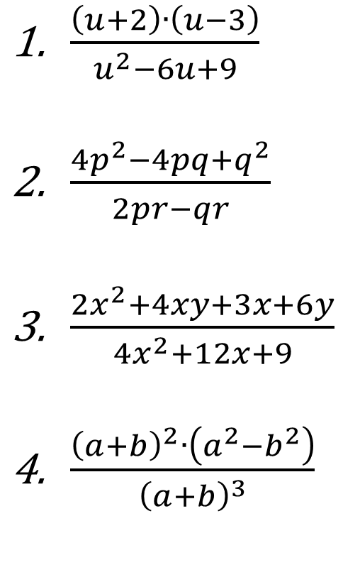
Příklady na procvičení Kraťte dané výrazy, určete podmínky
$\frac{\left(u+2\right)∙\left(u−3\right)}{u^{2}−6u+9}$
$\frac{4p^{2}−4pq+q^{2}}{2pr−qr}$
$\frac{2x^{2}+4xy+3x+6y}{4x^{2}+12x+9}$
$\frac{{\left(a+b\right)}^{2}∙\left(a^{2}−b^{2}\right)}{{\left(a+b\right)}^{3}}$

Slide 6
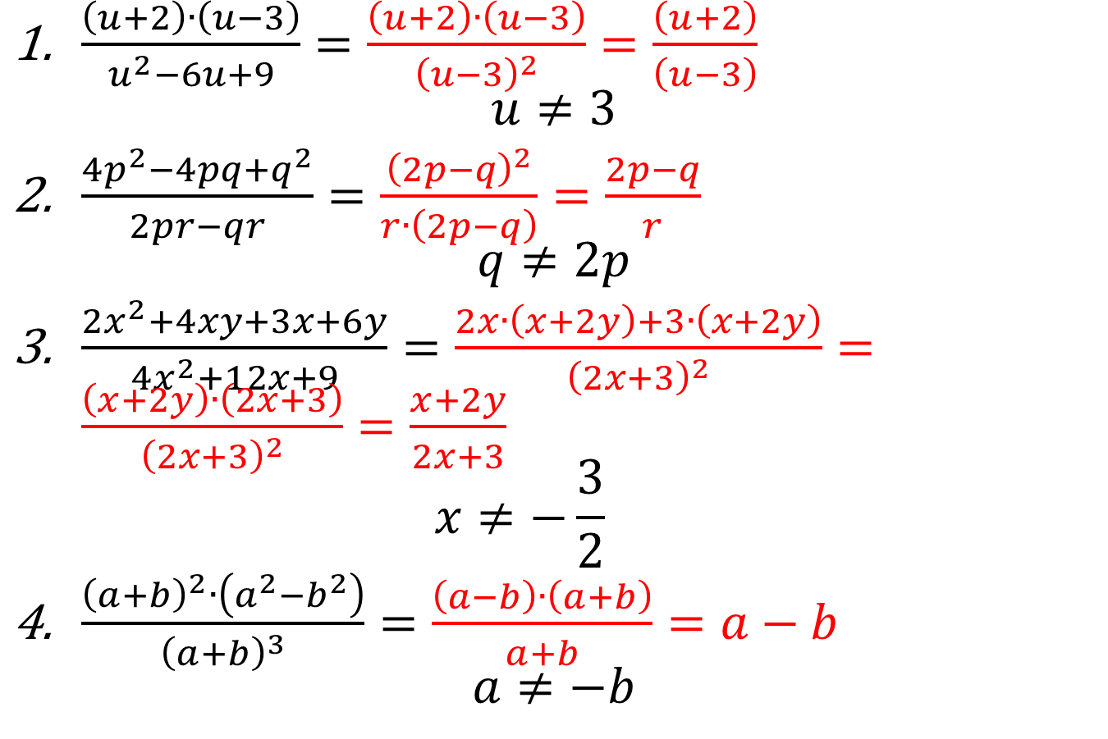
Řešení
$\frac{\left(u+2\right)∙\left(u−3\right)}{u^{2}−6u+9}=\frac{\left(u+2\right)∙\left(u−3\right)}{{\left(u−3\right)}^{2}}=\frac{\left(u+2\right)}{\left(u−3\right)}$ $u≠3$
$\frac{4p^{2}−4pq+q^{2}}{2pr−qr}=\frac{{\left(2p−q\right)}^{2}}{r∙\left(2p−q\right)}=\frac{2p−q}{r}$ $q≠2p$
$\frac{2x^{2}+4xy+3x+6y}{4x^{2}+12x+9}=\frac{2x∙\left(x+2y\right)+3∙\left(x+2y\right)}{{\left(2x+3\right)}^{2}}=\frac{\left(x+2y\right)∙\left(2x+3\right)}{{\left(2x+3\right)}^{2}}=\frac{x+2y}{2x+3}$ $x≠−\frac{3}{2}$
$\frac{{\left(a+b\right)}^{2}∙\left(a^{2}−b^{2}\right)}{{\left(a+b\right)}^{3}}=\frac{\left(a−b\right)∙\left(a+b\right)}{a+b}=a−b$ $a≠−b$

